Slide 1
第1.1章 统计基础
第一节 总体与样本
第二节 总体与样本的桥梁——随机变量
第三节 对总体的描述——随机变量的数字特征
第四节 对样本的描述——样本分布的数字特征
第五节 随机变量的分布——总体和样本的连接点
第六节 通过样本估计总体——估计量的特征
第七节 通过样本估计总体——估计方法
第八节 通过样本估计总体——假设检验
第九节 应用实例

Slide 2
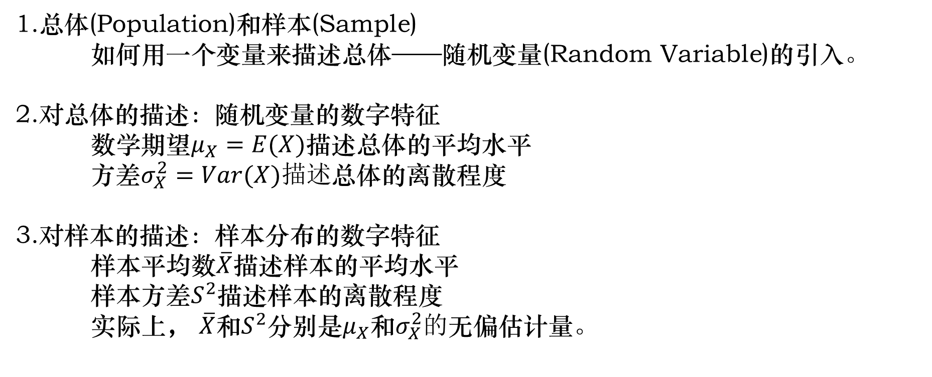
数理统计学的逻辑结构
1.总体(Population)和样本(Sample)
如何用一个变量来描述总体——随机变量(Random Variable)的引入。
2.对总体的描述：随机变量的数字特征
数学期望$μ_{X}=E(X)$描述总体的平均水平
方差$σ_{X}^{2}=Var(X)描述$总体的离散程度
3.对样本的描述：样本分布的数字特征
样本平均数$\overline{X}$描述样本的平均水平
样本方差$S^{2}$描述样本的离散程度
实际上， $\overline{X}$和$S^{2}$分别是$μ_{X}$和$σ_{X}^{2}的$无偏估计量。

Slide 3
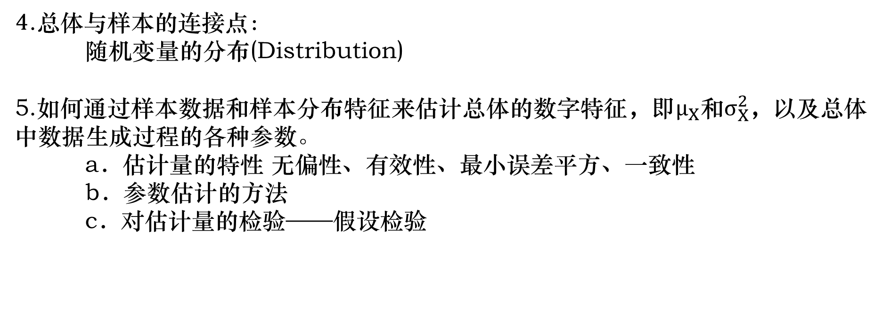
4.总体与样本的连接点：
随机变量的分布(Distribution)
5.如何通过样本数据和样本分布特征来估计总体的数字特征，即$μ_{X}$和$σ_{X}^{2}$，以及总体中数据生成过程的各种参数。
a．估计量的特性 无偏性、有效性、最小误差平方、一致性
b．参数估计的方法
c．对估计量的检验——假设检验

Slide 4
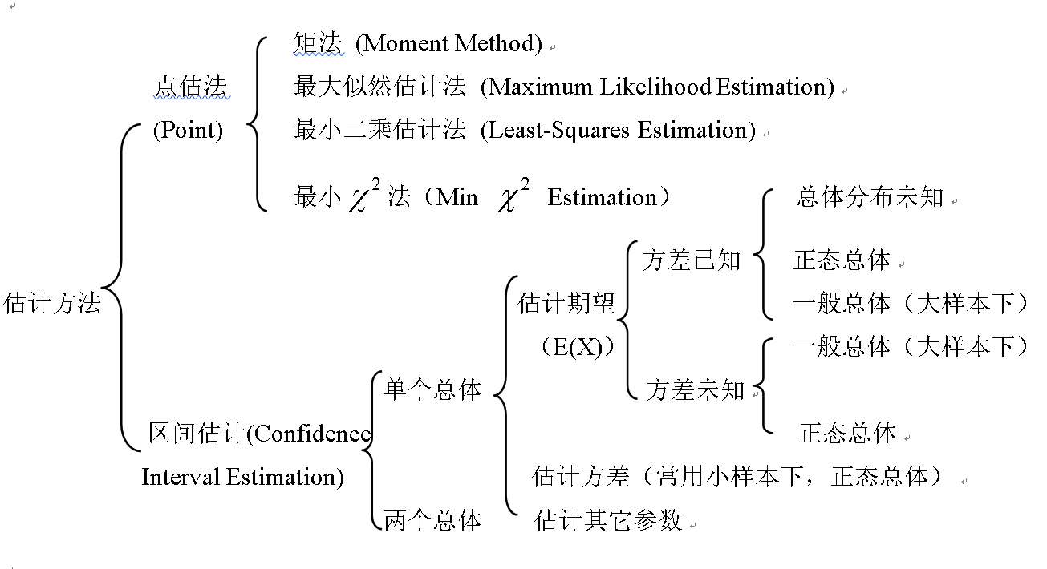
b．参数估计的方法

Slide 5
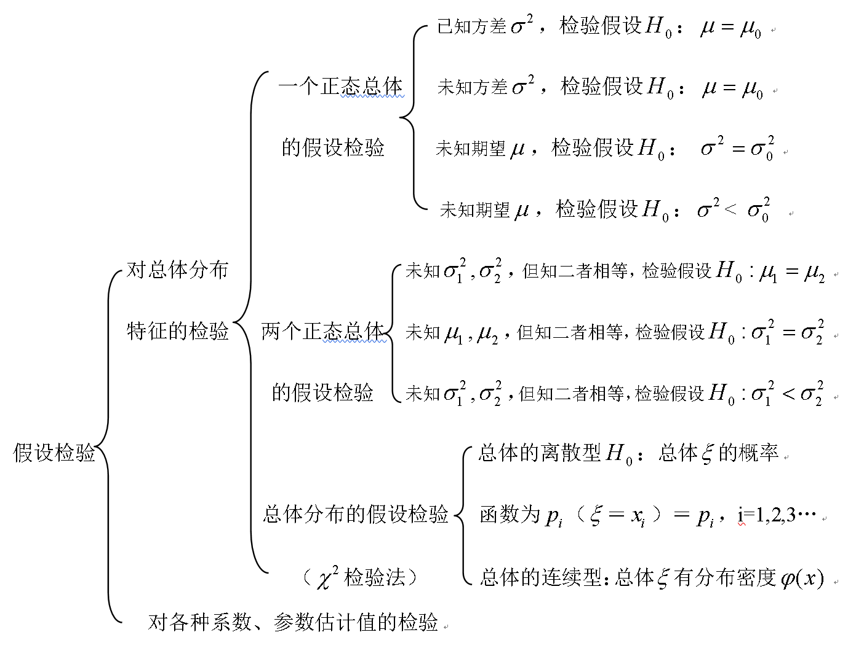
c．对估计量的检验——假设检验

Slide 6
第一节 总体与样本
定义1.1.1 研究对象的全体称为总体或母体，组成总体的每个基本单位称为个体。
注意：
1.总体根据所包含的个体数目可分为：有限总体和无限总体。
2.总体中的每一个体，具有共同的可观察特征，也就是说，有相同的数据产生过程。我们把这种特征作为不同总体的区别指标。
3.量度同一对象所得到的数据，也构成一种类型的总体。这种总体中的数据之所以不同，是因为测量误差的存在。
4.表现总体状况的某一个或某几个数量特征在总体中依不同概率取不同值。

Slide 7
定义1.1.2 总体中抽出若干个体而组成的集体，称为样本。样本中所含个体的个数，称为样本容量。
这里注意，在进行抽样时，样本的选取必须是随机的，即总体中每一个体有同样的机会被选入样本。

Slide 8
随机变量是实值函数，反映了从随机事件集合到实轴的映射关系，根据概率的不同而取不同数值的变量。
注意：
1.一个随机变量具备下列特性：它可以取到许多不同的值，每个值都可能以一个小于或等于1的概率被取到。显然，所有这些概率之和为1。
2.随机变量以一定的概率取到各种可能值，按其取值情况可以把随机变量分为两类：离散型随机变量和连续型随机变量。离散型随机变量所可能的取值至多为可列个，连续型随机变量所可能的取值可以是整个数轴或数轴上的某个连续区间，如图1.1所示。

Slide 9
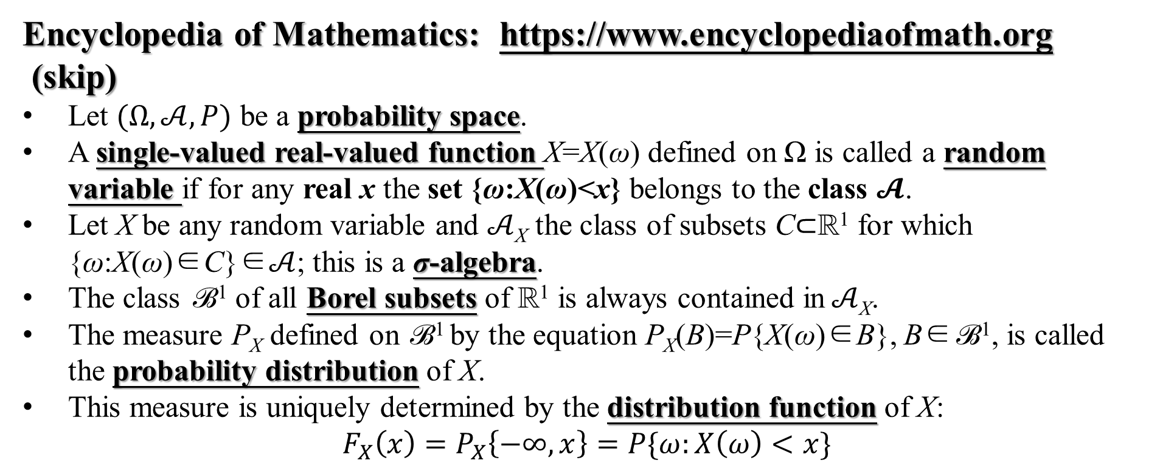
Encyclopedia of Mathematics: https://www.encyclopediaofmath.org
(skip)
Let $(Ω,𝒜,P)$ be a probability space.
A single-valued real-valued function X=X(ω) defined on Ω is called a random variable if for any real x the set {ω:X(ω)<x} belongs to the class $𝓐$.
Let X be any random variable and $𝒜$_{X} the class of subsets C⊂ℝ¹ for which {ω:X(ω)∈C}∈$𝒜$; this is a σ-algebra.
The class ℬ¹ of all Borel subsets of ℝ¹ is always contained in$𝒜$_{X}.
The measure P_{X} defined on ℬ¹ by the equation P_{X}(B)=P{X(ω)∈B}, B∈ℬ¹, is called the probability distribution of X.
This measure is uniquely determined by the distribution function of X:
$$F_{X}\left(x\right)=P_{X}\left\{−∞,x\right\}=P\{ω:X\left(ω\right)<x\}$$

Slide 10
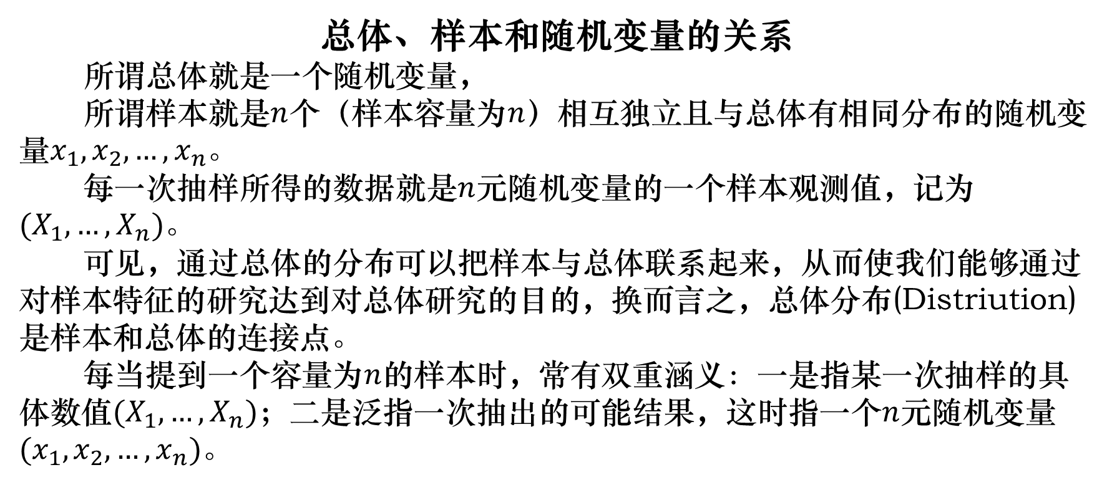
总体、样本和随机变量的关系
所谓总体就是一个随机变量，
所谓样本就是$n$个（样本容量为$n$）相互独立且与总体有相同分布的随机变量$x_{1},x_{2},…,x_{n}$。
每一次抽样所得的数据就是$n$元随机变量的一个样本观测值，记为$(X_{1},…,X_{n})$。
可见，通过总体的分布可以把样本与总体联系起来，从而使我们能够通过对样本特征的研究达到对总体研究的目的，换而言之，总体分布(Distriution)是样本和总体的连接点。
每当提到一个容量为$n$的样本时，常有双重涵义：一是指某一次抽样的具体数值$(X_{1},…,X_{n})$；二是泛指一次抽出的可能结果，这时指一个$n$元随机变量${(x}_{1},x_{2},…,x_{n})$。

Slide 11
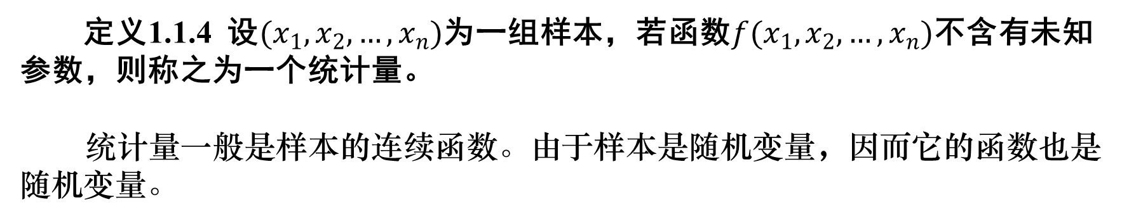
定义1.1.4 设${(x}_{1},x_{2},…,x_{n})$为一组样本，若函数${f(x}_{1},x_{2},…,x_{n})$不含有未知参数，则称之为一个统计量。
统计量一般是样本的连续函数。由于样本是随机变量，因而它的函数也是随机变量。

Slide 12
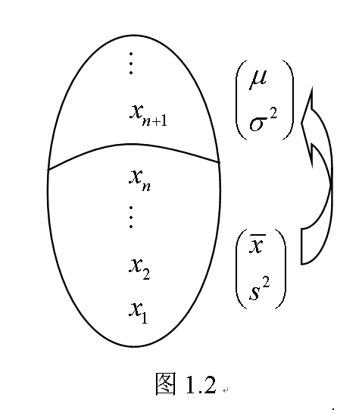
统计的核心：样本和总体的关系
如图1.2所示，样本是总体的一小部分，是对总体进行随机抽取后所得到的集合。对于观察者来讲，整个总体的状况是不了解的，观察者所能了解的只是总体的一部分——样本的具体状况。我们所要做的就是通过对这些样本具体状况的研究，来推知整个总体的状况。

Slide 13
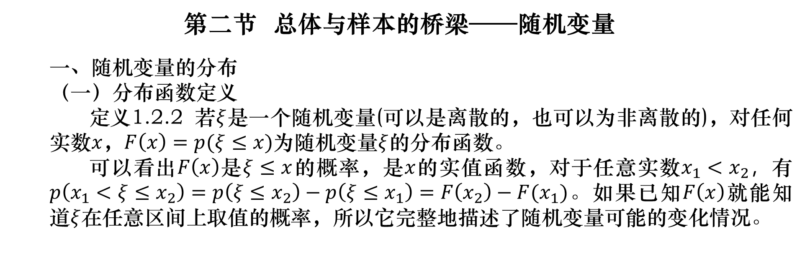
第二节 总体与样本的桥梁——随机变量
一、随机变量的分布
（一）分布函数定义
定义1.2.2 若$ξ$是一个随机变量(可以是离散的，也可以为非离散的)，对任何实数$x$，$F\left(x\right)=p(ξ≤x)$为随机变量$ξ$的分布函数。
可以看出$F\left(x\right)$是$ξ≤x$的概率，是$x$的实值函数，对于任意实数$x_{1}<x_{2}，$有$p\left(x_{1}<ξ≤x_{2}\right)=p\left(ξ≤x_{2}\right)−p\left(ξ≤x_{1}\right)=F\left(x_{2}\right)−F(x_{1})$。如果已知$F\left(x\right)$就能知道$ξ$在任意区间上取值的概率，所以它完整地描述了随机变量可能的变化情况。

Slide 14
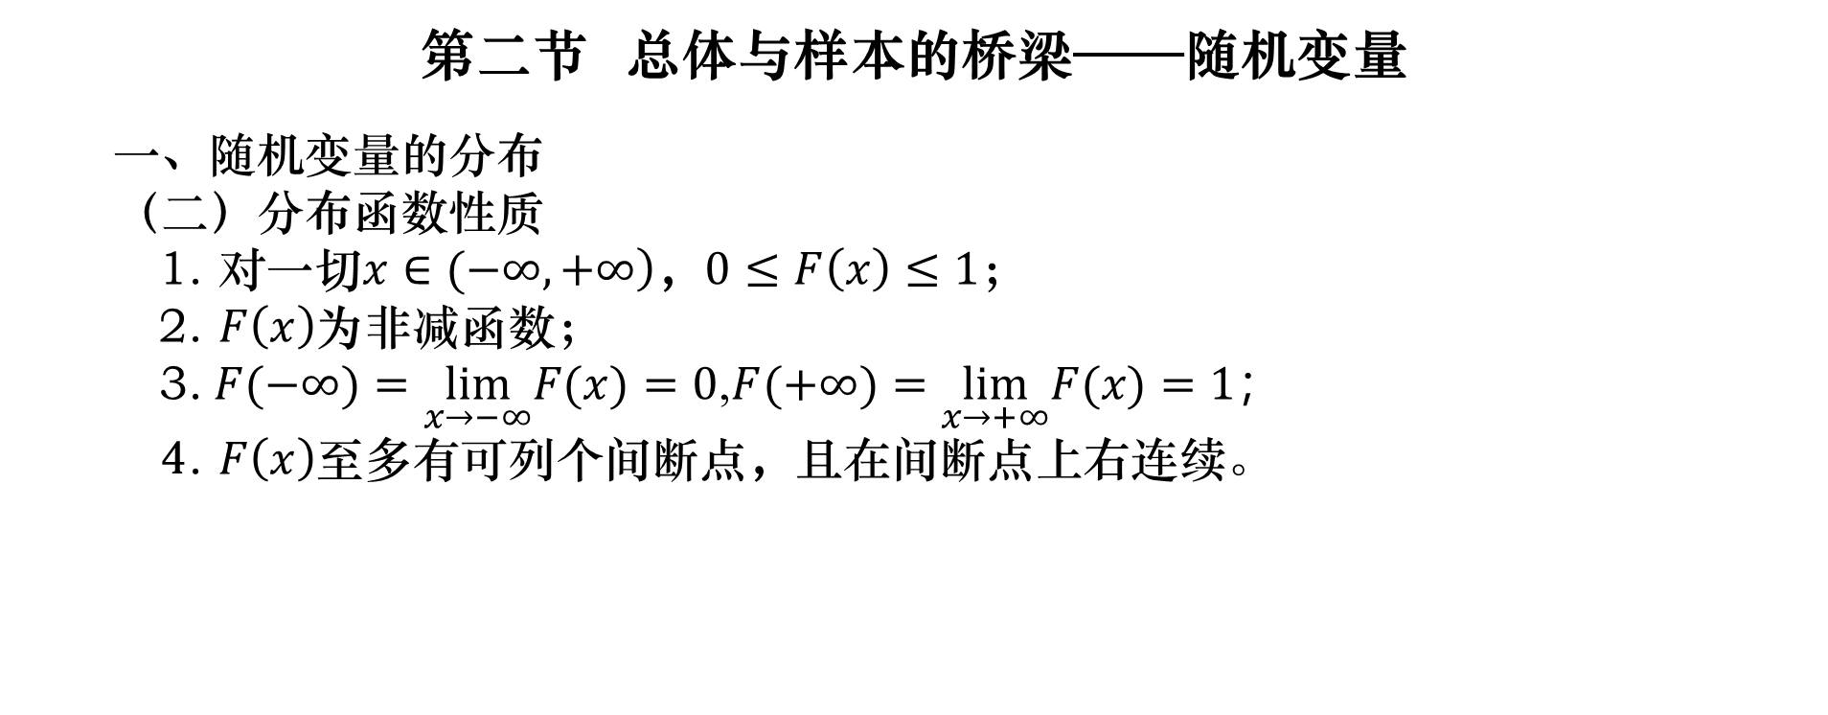
第二节 总体与样本的桥梁——随机变量
一、随机变量的分布
（二）分布函数性质
1. 对一切$\left.x∈(−∞,+∞\right)$，$0≤F\left(x\right)≤1$；
2. $F\left(x\right)$为非减函数；
3.$F(−∞)=\lim_{x→−∞}F(x)=0$,$F(+∞)=\lim_{x→+∞}F(x)=1；$
4. $F\left(x\right)$至多有可列个间断点，且在间断点上右连续。

Slide 15
第二节 总体与样本的桥梁——随机变量
一、随机变量的分布
（三）分布函数、概率质量函数和概率密度函数的关系
分布函数既适用于离散型随机变量，也可适用于连续型随机变量，是描述各种类型随机变量变化规律的最一般的共同形式。但是由于它不够直观，所以往往不常用。
对于离散型随机变量，概率质量函数（probability mass function，PMF)的描述既简单又直观；对于连续型随机变量，其概率密度函数（probability density function, PDF)的大小能反映出随机变量在某一点处附近取值的概率大小，从而要比分布函数的描述直观。
因而在实际应用中，一般用PMF和PDF来分别对离散型和连续型的随机变量进行描述。

Slide 16
第二节 总体与样本的桥梁——随机变量
二、n元随机变量
n元随机变量的定义见定义1.2.4
n元随机变量的分布函数见定义1.2.5
二元离散随机变量的定义见定义1.2.6
联合分布密度函数定义见1.2.7

Slide 17
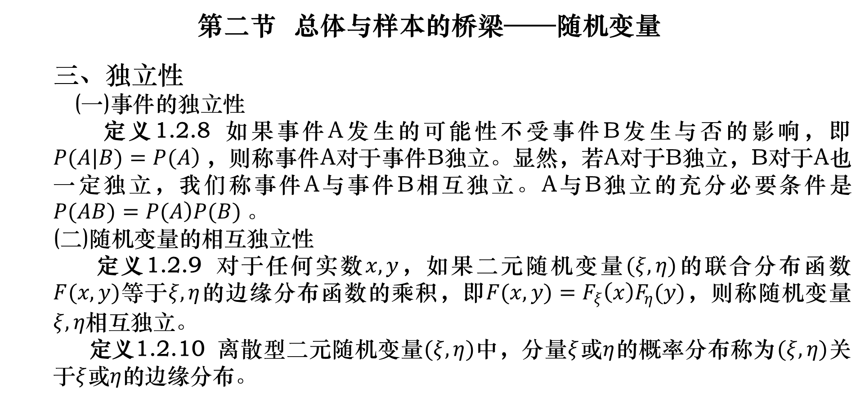
第二节 总体与样本的桥梁——随机变量
三、独立性
(一)事件的独立性
定义1.2.8 如果事件A发生的可能性不受事件B发生与否的影响，即$\left.P(A|B)=P(A\right)$，则称事件A对于事件B独立。显然，若A对于B独立，B对于A也一定独立，我们称事件A与事件B相互独立。A与B独立的充分必要条件是$\left.P(AB)=P(A\right)P(B)$。
(二)随机变量的相互独立性
定义1.2.9 对于任何实数$x,y$，如果二元随机变量$(ξ,η)$的联合分布函数$F(x,y)$等于$ξ,η$的边缘分布函数的乘积，即$F(x,y)=F_{ξ}\left(x\right)F_{η}(y)$，则称随机变量$ξ,η$相互独立。
定义1.2.10 离散型二元随机变量$(ξ,η)$中，分量$ξ$或$η$的概率分布称为$(ξ,η)$关于$ξ$或$η$的边缘分布。

Slide 18
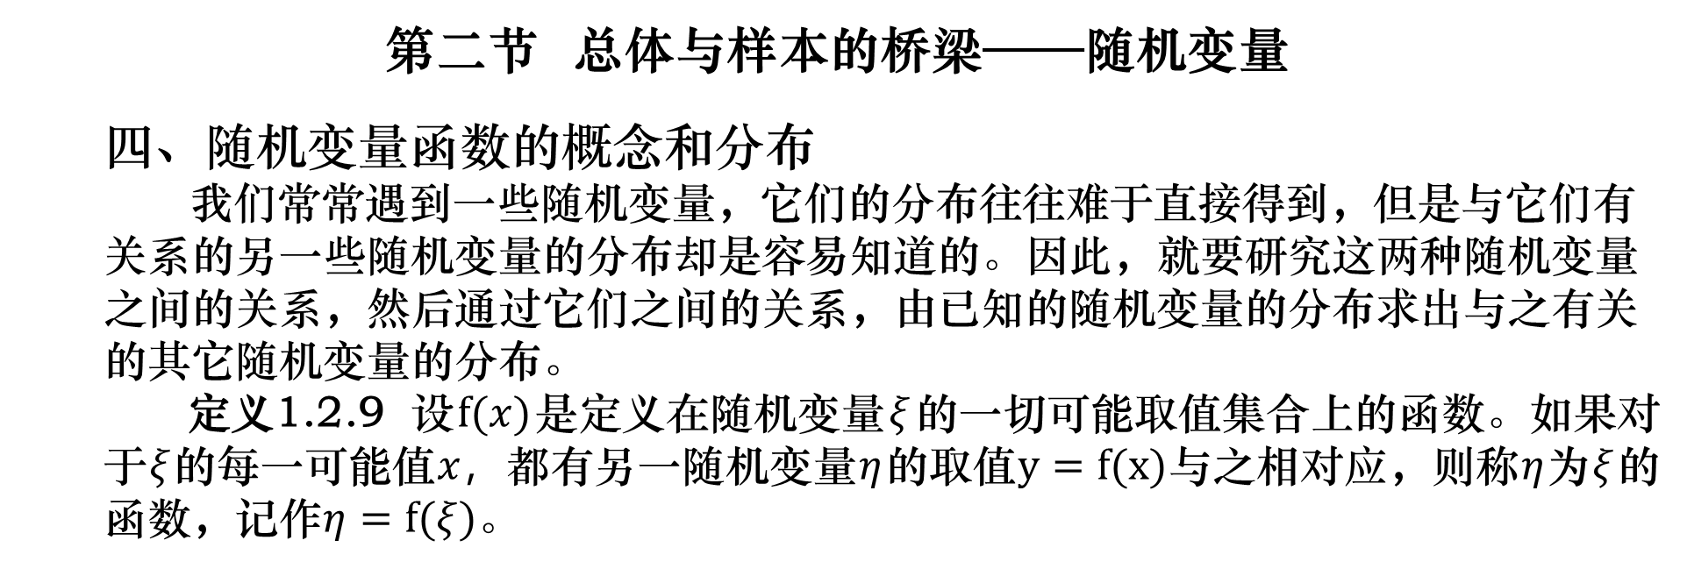
第二节 总体与样本的桥梁——随机变量
四、随机变量函数的概念和分布
我们常常遇到一些随机变量，它们的分布往往难于直接得到，但是与它们有关系的另一些随机变量的分布却是容易知道的。因此，就要研究这两种随机变量之间的关系，然后通过它们之间的关系，由已知的随机变量的分布求出与之有关的其它随机变量的分布。
定义1.2.9 设$f(x)$是定义在随机变量$ξ$的一切可能取值集合上的函数。如果对于$ξ$的每一可能值$x，$都有另一随机变量$η$的取值$y=f(x)$与之相对应，则称$η$为$ξ$的函数，记作$η=f(ξ)$。

Slide 19
第三节 对总体的描述——随机变量的数字特征
总体的数据产生过程就是一个随机变量。因而，如何对总体进行描述的问题就是如何对随机变量进行描述的问题。
随机变量的分布实质上就是对随机变量的一种最完全的描述，然而求出总体分布往往不是一件容易的事。在很多情况下，我们并不需要全面地考察随机变量的变化情况，而只需了解它的一些综合指标就够了。
所谓随机变量的数字特征，就是用数字来表示的随机变量的一些重要综合指标。一般来讲，我们常常需要了解随机变量的一般水平和它的偏离(离散)程度这两个指标。
本节将讨论总体的两个最常用的数字特征：一是数学期望，它是用来描述随机变量及总体的一般水平的；二是方差，它是用来描述随机变量及总体的偏离程度的。

Slide 20
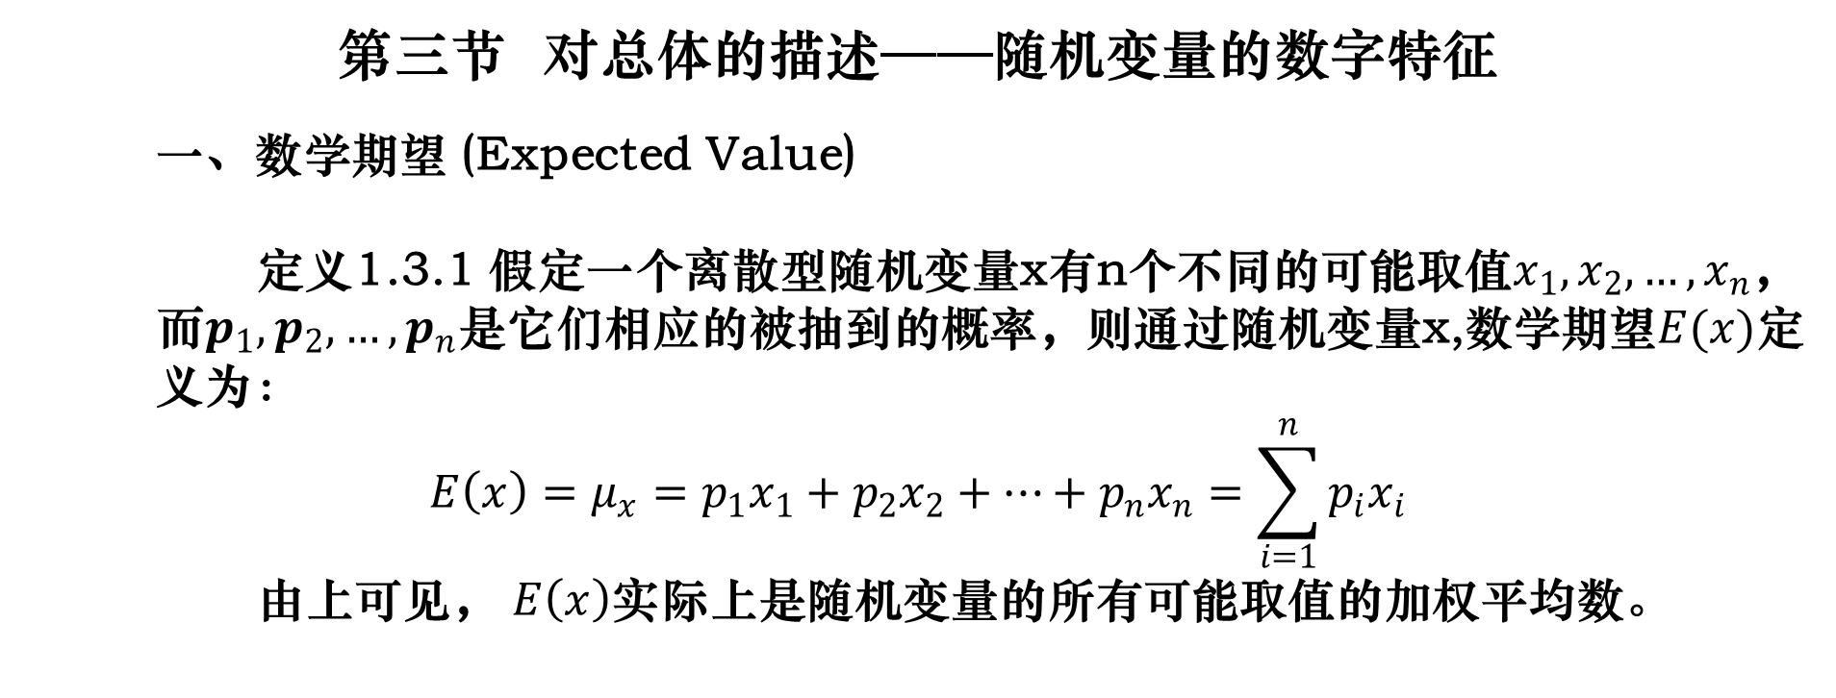
第三节 对总体的描述——随机变量的数字特征
一、数学期望 (Expected Value)
定义1.3.1 假定一个离散型随机变量x有n个不同的可能取值$x_{1},x_{2},…,x_{n}$，而$p_{1},p_{2},…,p_{n}$是它们相应的被抽到的概率，则通过随机变量x,数学期望$E(x)$定义为：
$$E\left(x\right)=μ_{x}=p_{1}x_{1}+p_{2}x_{2}+…+p_{n}x_{n}=\sum_{i=1}^{n}{p_{i}x_{i}}$$
由上可见， $E\left(x\right)$实际上是随机变量的所有可能取值的加权平均数。

Slide 21
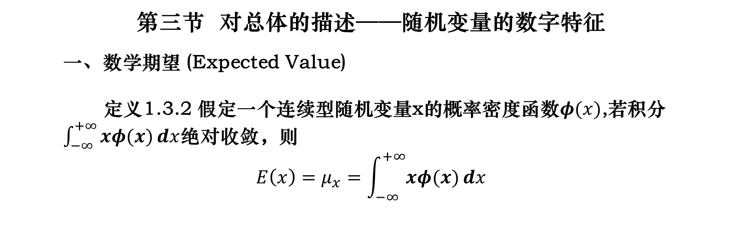
第三节 对总体的描述——随机变量的数字特征
一、数学期望 (Expected Value)
定义1.3.2 假定一个连续型随机变量x的概率密度函数$φ(x)$,若积分$\int_{−∞}^{+∞}{xφ(x)}dx$绝对收敛，则
$$E\left(x\right)=μ_{x}=\int_{−∞}^{+∞}{xφ(x)}dx$$

Slide 22
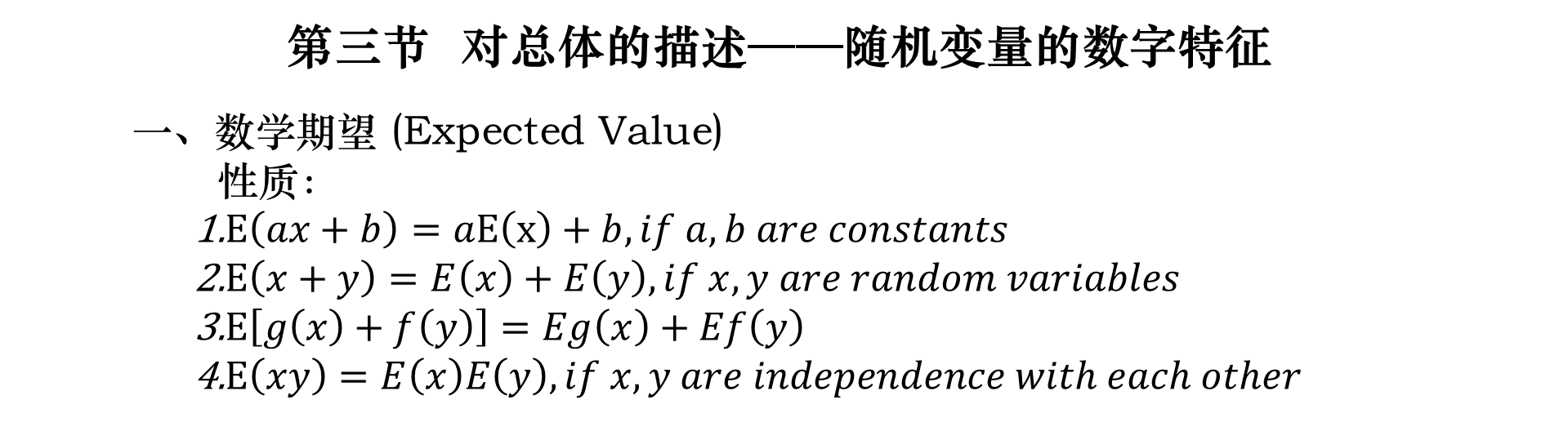
第三节 对总体的描述——随机变量的数字特征
一、数学期望 (Expected Value)
性质：
$E\left(ax+b\right)=aE\left(x\right)+b, if a,b are constants$
$E\left(x+y\right)=E\left(x\right)+E\left(y\right), if x,y are random variables$
$E\left[g\left(x\right)+f\left(y\right)\right]=Eg\left(x\right)+Ef\left(y\right)$
$E\left(xy\right)=E\left(x\right)E\left(y\right), if x,y are independence with each other$

Slide 23
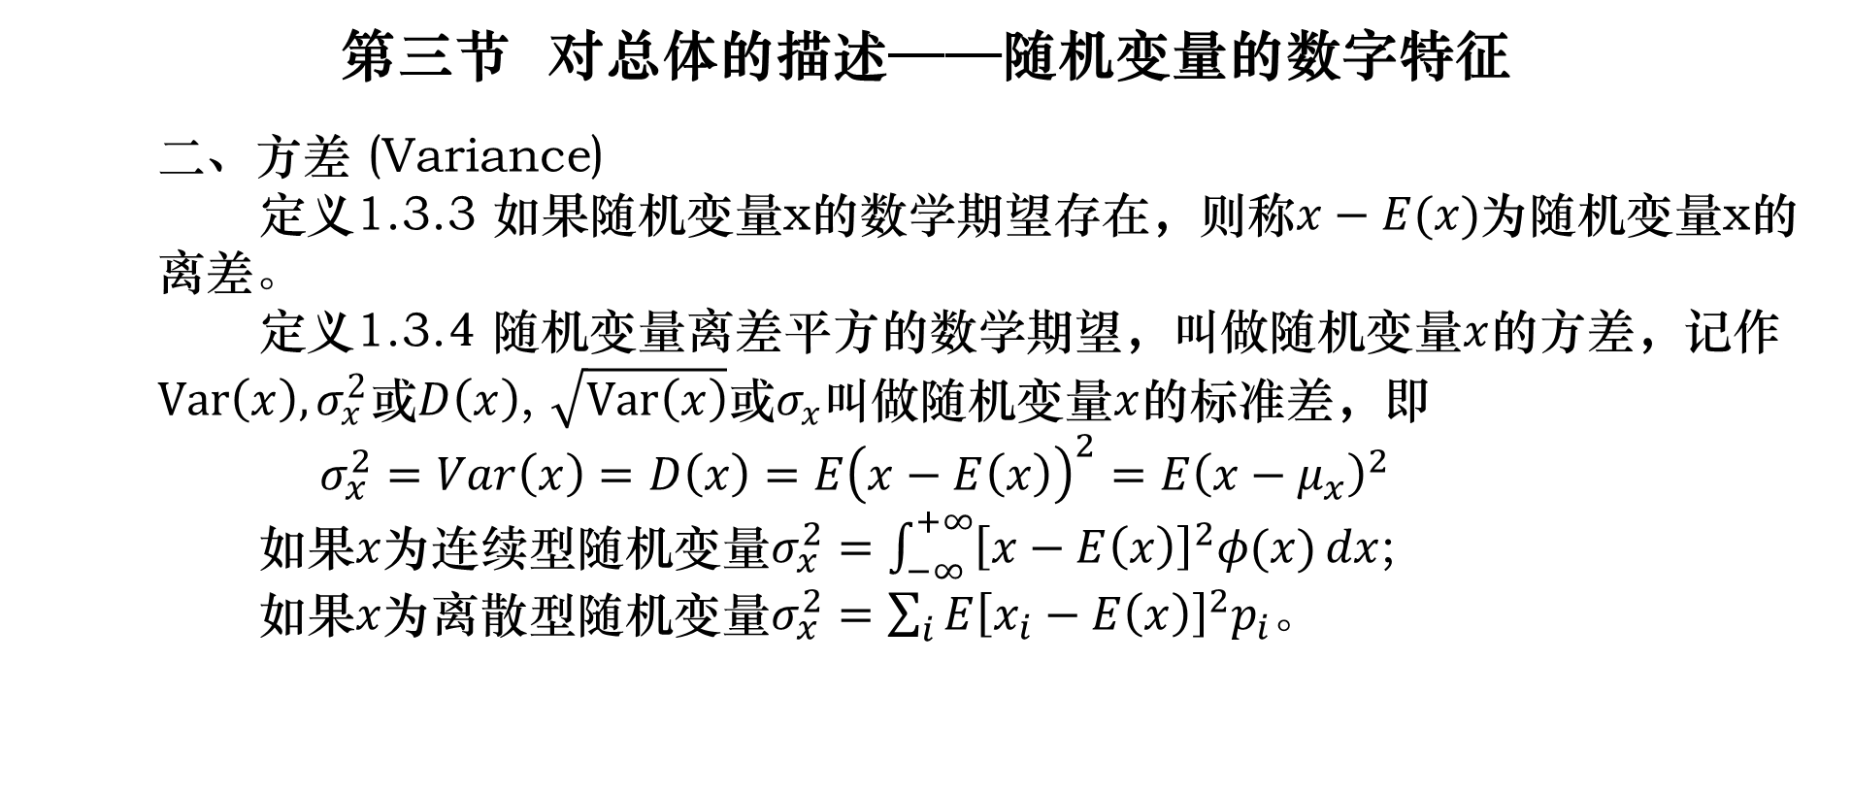
第三节 对总体的描述——随机变量的数字特征
二、方差 (Variance)
定义1.3.3 如果随机变量x的数学期望存在，则称$x−E(x)$为随机变量x的离差。
定义1.3.4 随机变量离差平方的数学期望，叫做随机变量$x$的方差，记作$Var\left(x\right),σ_{x}^{2}或D\left(x\right)$, $\sqrt{Var\left(x\right)}$或$σ_{x}$叫做随机变量$x$的标准差，即
$$σ_{x}^{2}=Var\left(x\right)=D\left(x\right)=E{\left(x−E\left(x\right)\right)}^{2}=E{\left(x−μ_{x}\right)}^{2}$$
如果$x$为连续型随机变量$σ_{x}^{2}=\int_{−∞}^{+∞}{{\left[x−E\left(x\right)\right]}^{2}φ(x)}dx$;
如果$x$为离散型随机变量$σ_{x}^{2}=\sum_{i}{E{\left[x_{i}−E\left(x\right)\right]}^{2}p_{i}}$。

Slide 24
第三节 对总体的描述——随机变量的数字特征
二、方差 (Variance)
注意：
1.离差和方差都是用来描述随机变量的离散程度的，亦即描述随机变量相对于它的期望(平均值)的偏差程度，这种偏差越大，表明随机变量的取值越分散。
2.在一般情况下，我们采用方差来描述离散程度。这是因为离差中包含有正偏差和负偏差，这使得在把离差加和时，正负相抵，和为0，无法体现随机变量的总偏离程度。事实上，无论是正偏差大还是负偏差大，同样是离散程度大。方差中由于有平方，从而消除了正负号的影响，并易于加总，也易于强调大的偏离的突出作用。

Slide 25
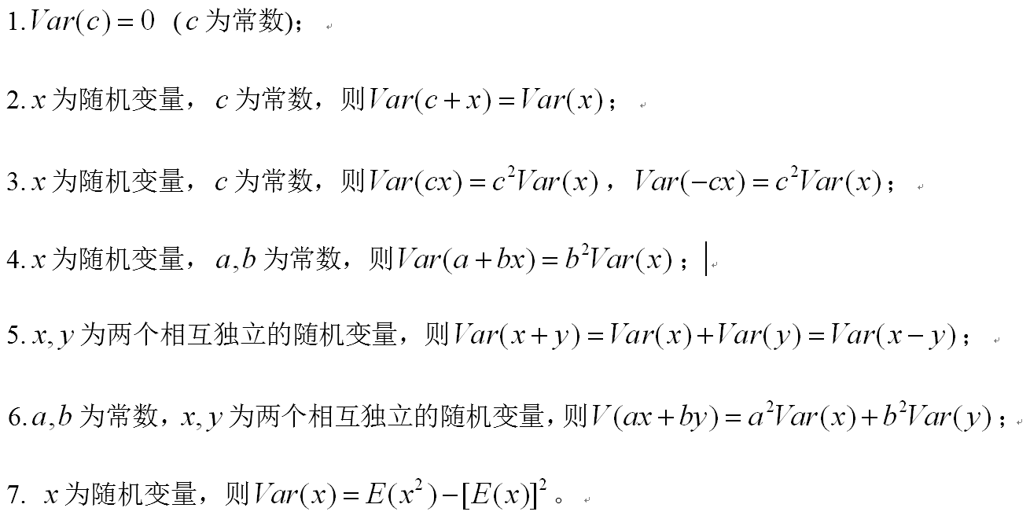
第三节 对总体的描述——随机变量的数字特征
二、方差 (Variance)
性质：

Slide 26
第三节 对总体的描述——随机变量的数字特征
三、期望和方差的图示
图1.3 方差相同，期望变大
图1.4 期望相同，方差变小

Slide 27
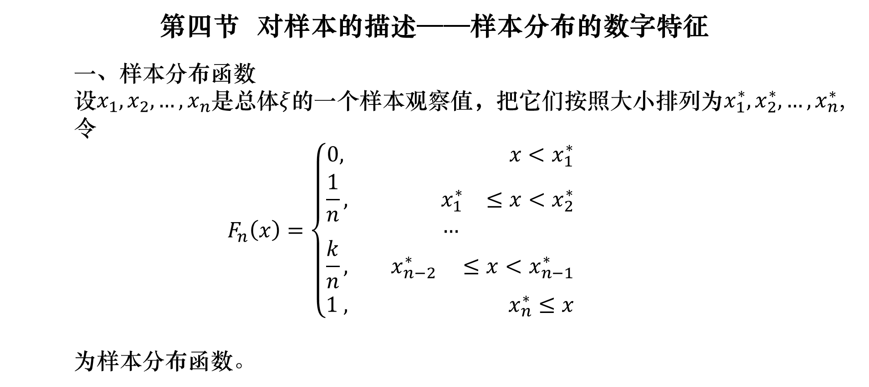
第四节 对样本的描述——样本分布的数字特征
一、样本分布函数
设$x_{1},x_{2},…,x_{n}$是总体$ξ$的一个样本观察值，把它们按照大小排列为$x_{1}^{∗},x_{2}^{∗},…,x_{n}^{∗}$,令
$$F_{n}\left(x\right)=\left\{\begin{aligned}\begin{matrix}0, x<x_{1}^{∗} \\ \frac{1}{n}, { x}_{1}^{∗}≤x<x_{2}^{∗} \\ …\end{matrix} \\ \frac{k}{n}, { x}_{n−2 }^{∗}≤x<x_{n−1}^{∗} \\ 1 , x_{n}^{∗}≤x\end{aligned}\right.$$
为样本分布函数。

Slide 28
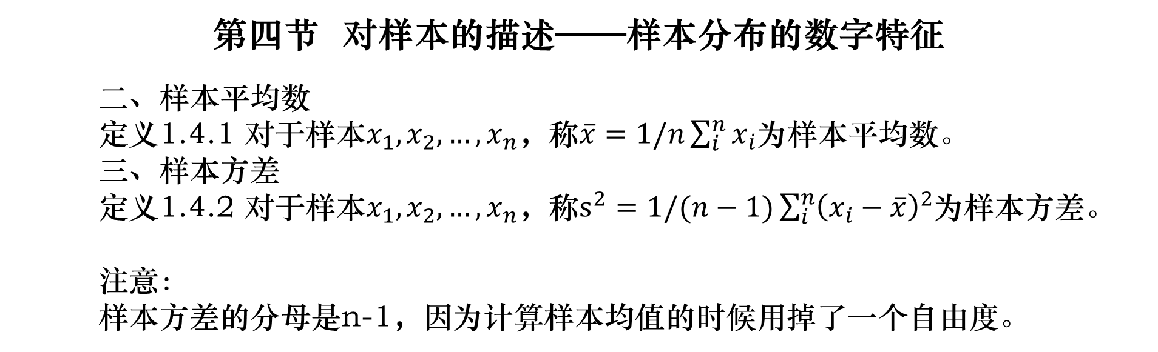
第四节 对样本的描述——样本分布的数字特征
二、样本平均数
定义1.4.1 对于样本$x_{1},x_{2},…,x_{n}$，称$\overline{x}=1/n\sum_{i}^{n}{x_{i}}$为样本平均数。
三、样本方差
定义1.4.2 对于样本$x_{1},x_{2},…,x_{n}$，称$s^{2}=1/(n−1)\sum_{i}^{n}{{\left(x_{i}−\overline{x}\right)}^{2}}$为样本方差。
注意：
样本方差的分母是n-1，因为计算样本均值的时候用掉了一个自由度。

Slide 29
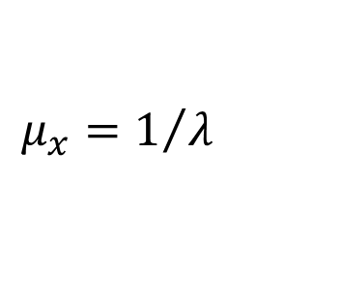
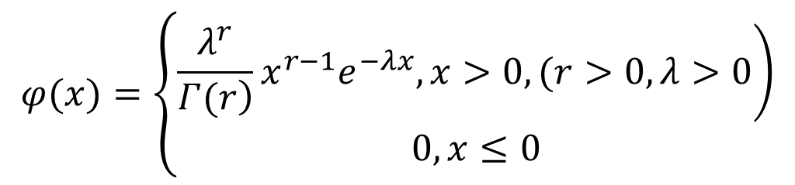
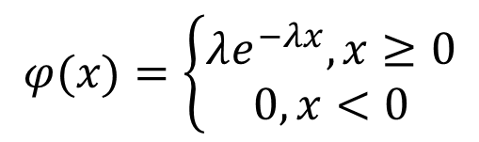
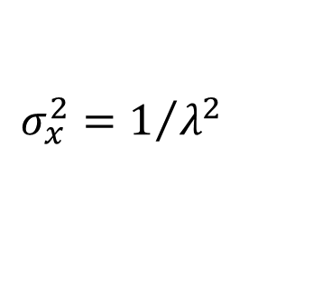
第五节 随机变量的分布——总体和样本的连接点
一、几种重要的分布
如果一个随机变量的分布已经确定，那么这个随机变量的一切性质便都是已知的，我们的精力应该放在确定一个随机变量到底具有何种分布上。
1.Γ（Gamma）分布
2.指数分布（r=1的Γ分布）
$$φ(x)=\left\{\begin{matrix}\left.\frac{λ^{r}}{\left.Γ(r\right)}x^{r−1}e^{−λx},x>0,(r>0,λ>0\right) \\ 0,x≤0\end{matrix}\right.$$
$$φ(x)=\left\{\begin{matrix}λe^{−λx},x≥0 \\ 0,x<0\end{matrix}\right.$$
$$μ_{x}=1/λ$$
$$σ_{x}^{2}=1/{λ^{2}}$$

Slide 30
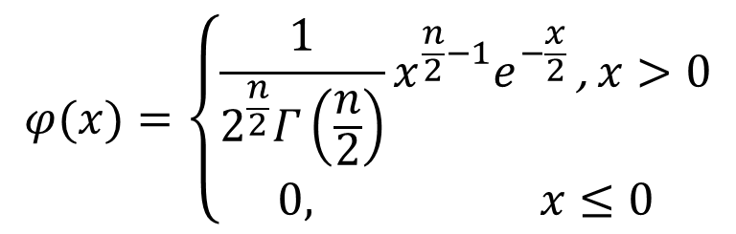
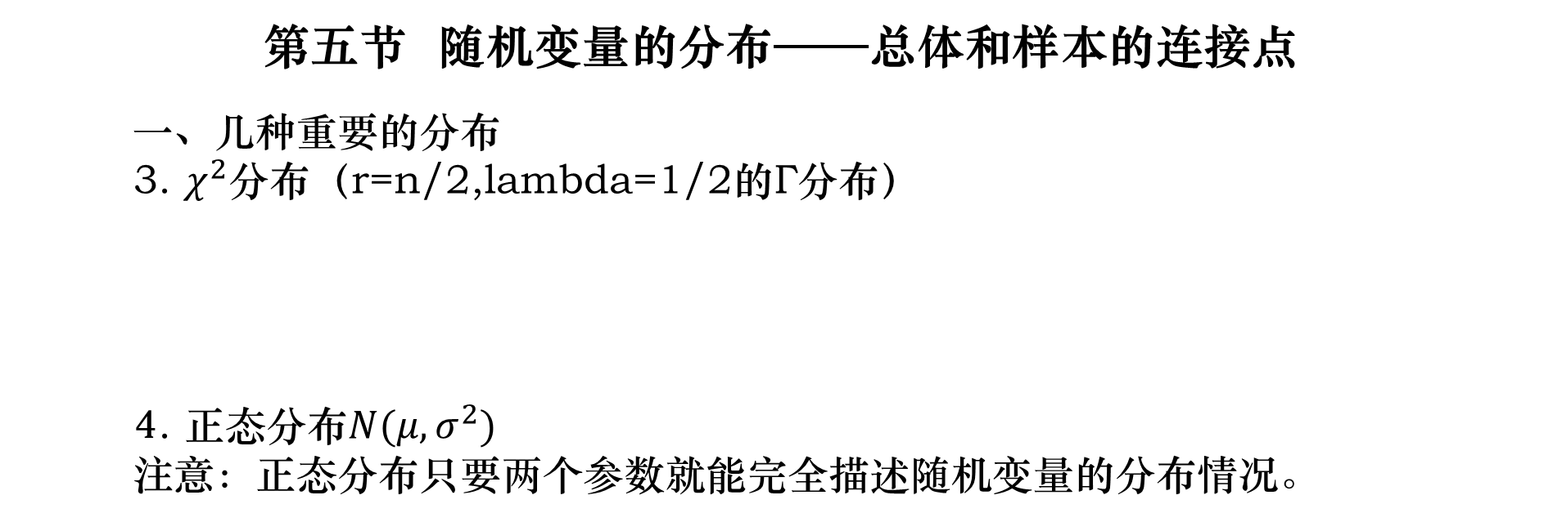
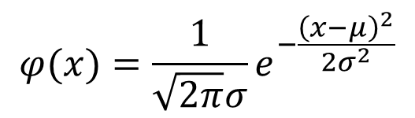
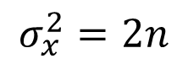
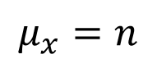
第五节 随机变量的分布——总体和样本的连接点
一、几种重要的分布
3. $χ^{2}$分布（r=n/2,lambda=1/2的Γ分布）
4. 正态分布$N(μ,σ^{2})$
注意：正态分布只要两个参数就能完全描述随机变量的分布情况。
$$φ(x)=\left\{\begin{matrix}\frac{1}{2^{\frac{n}{2}}Γ\left(\frac{n}{2}\right)}x^{\frac{n}{2}−1}e^{−\frac{x}{2}} \text{,} x>0 \\ 0, x≤0\end{matrix}\right.$$
$$μ_{x}=n$$
$$σ_{x}^{2}=2n$$
$$φ(x)=\frac{1}{\sqrt{2π}σ}e^{−\frac{{\left(x−μ\right)}^{2}}{2σ^{2}}}$$

Slide 31
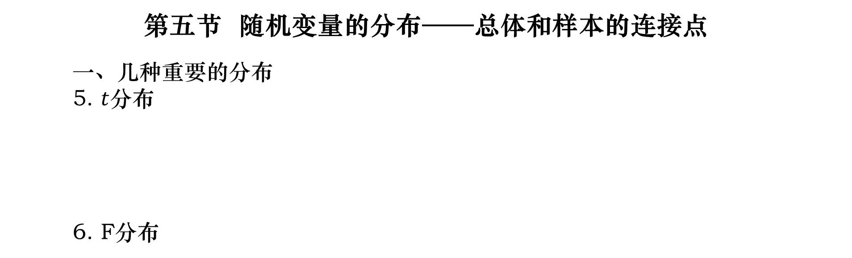
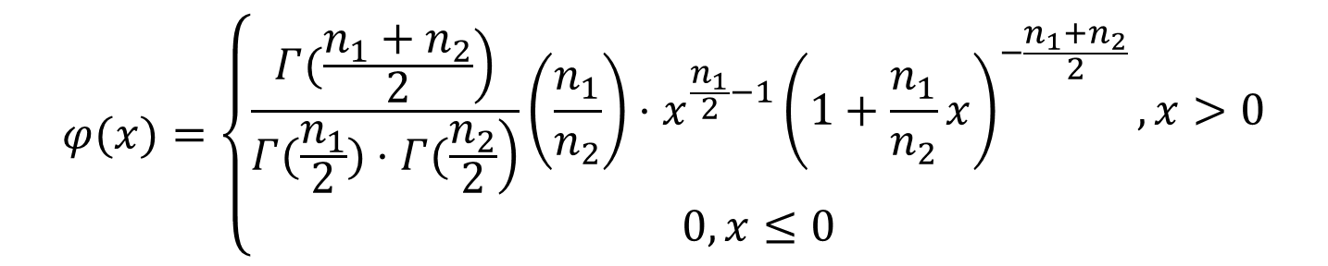
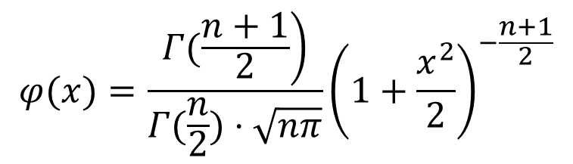
第五节 随机变量的分布——总体和样本的连接点
一、几种重要的分布
5. $t$分布
6. F分布
$$φ(x)=\frac{\left.Γ(\frac{n+1}{2}\right)}{Γ(\frac{n}{2})⋅\sqrt{nπ}}{\left(1+\frac{x^{2}}{2}\right)}^{−\frac{n+1}{2}}$$
$$φ(x)=\left\{\begin{matrix}\frac{\left.Γ(\frac{n_{1}+n_{2}}{2}\right)}{\left.Γ(\frac{n_{1}}{2})⋅Γ(\frac{n_{2}}{2}\right)}\left(\frac{n_{1}}{n_{2}}\right)⋅x^{\frac{n_{1}}{2}−1}{\left(1+\frac{n_{1}}{n_{2}}x\right)}^{−\frac{n_{1}+n_{2}}{2}},x>0 \\ 0,x≤0\end{matrix}\right.$$
Notes:
由此发现gamma函数特别重要，在所有分布函数的公式中都出现了。gamma函数是欧拉发现的，他用这个函数计算非整数甚至是复数的阶乘。用于分布函数主要是因为频率学派多用阶乘来计算事件发生的概率，回顾排列组合公式 cm,n=n!/(m!(n-m)!)

Slide 32
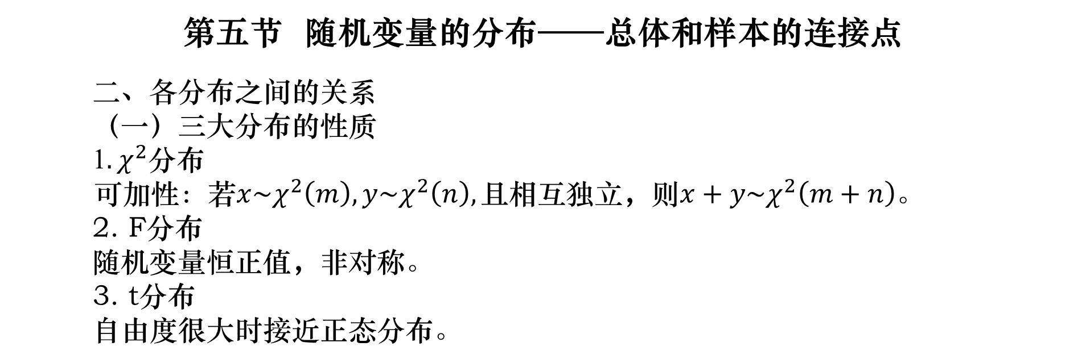
第五节 随机变量的分布——总体和样本的连接点
二、各分布之间的关系
（一）三大分布的性质
1$.χ^{2}$分布
可加性：若$x\sim χ^{2}\left(m\right),y\sim χ^{2}\left(n\right),且相互$独立，则$x+y\sim χ^{2}\left(m+n\right)$。
2. F分布
随机变量恒正值，非对称。
3. t分布
自由度很大时接近正态分布。

Slide 33
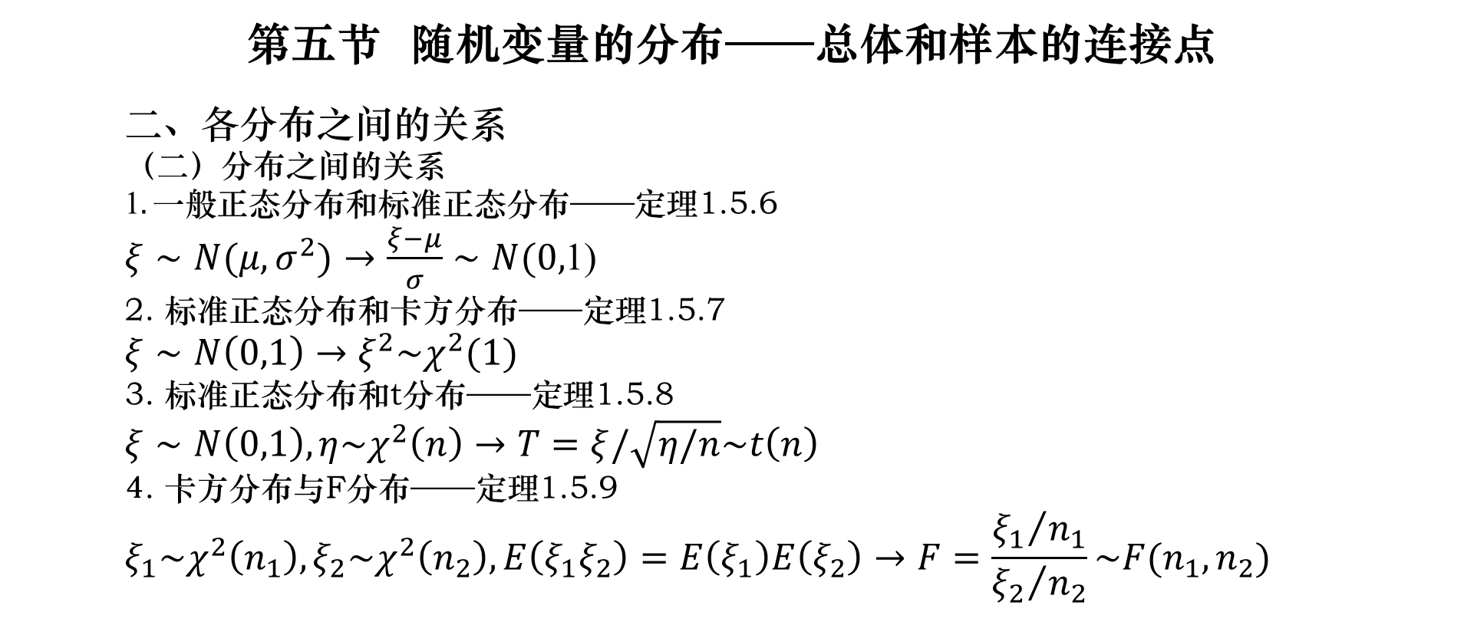
第五节 随机变量的分布——总体和样本的连接点
二、各分布之间的关系
（二）分布之间的关系
1$.一般$正态分布和标准正态分布——定理1.5.6
$ξ∼N(μ,σ^{2})→\frac{ξ−μ}{σ}∼N(0,$1)
2. 标准正态分布和卡方分布——定理1.5.7
$$ξ∼N\left(0,1\right)→ξ^{2}\sim χ^{2}(1)$$
3. 标准正态分布和t分布——定理1.5.8
$$ξ∼N\left(0,1\right),η\sim χ^{2}\left(n\right)→T=ξ/\sqrt{η/n}\sim t\left(n\right)$$
4. 卡方分布与F分布——定理1.5.9
$$ξ_{1}\sim χ^{2}\left(n_{1}\right),ξ_{2}\sim χ^{2}\left(n_{2}\right),E\left(ξ_{1}ξ_{2}\right)=E\left(ξ_{1}\right)E\left(ξ_{2}\right)→F=\frac{{ξ_{1}}/{n_{1}}}{{ξ_{2}}/{n_{2}}}\sim F(n_{1},n_{2})$$

Slide 34
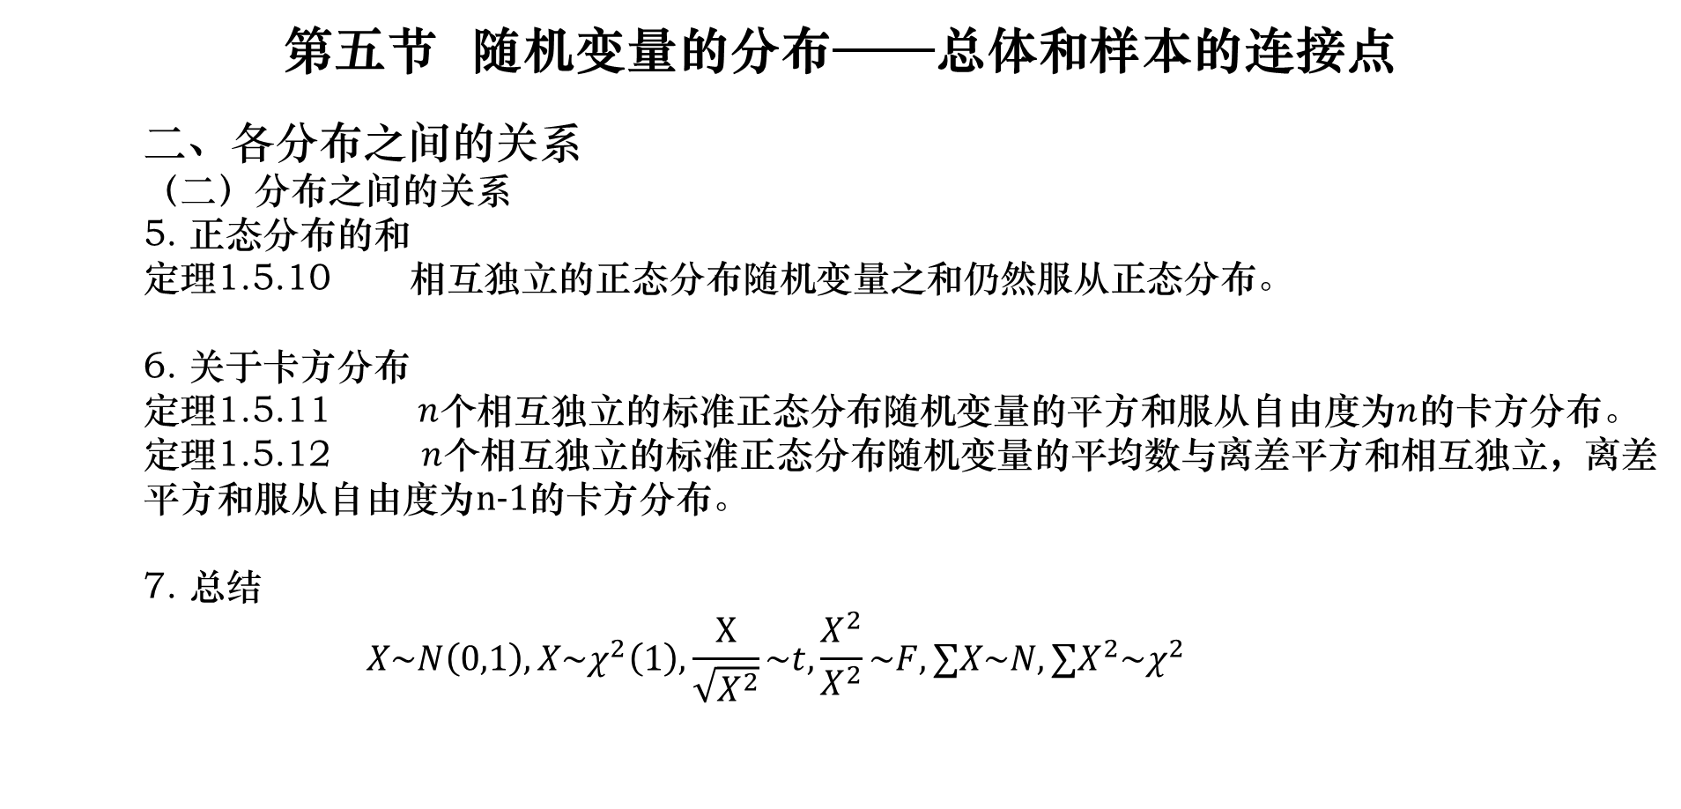
第五节 随机变量的分布——总体和样本的连接点
二、各分布之间的关系
（二）分布之间的关系
5. 正态分布的和
定理1.5.10 相互独立的正态分布随机变量之和仍然服从正态分布。
6. 关于卡方分布
定理1.5.11 $n$个相互独立的标准正态分布随机变量的平方和服从自由度为$n$的卡方分布。
定理1.5.12 $n$个相互独立的标准正态分布随机变量的平均数与离差平方和相互独立，离差平方和服从自由度为$n−1$的卡方分布。
7. 总结
$$X\sim N\left(0,1\right),X\sim χ^{2}\left(1\right),\frac{X}{\sqrt{X^{2}}}\sim t,\frac{X^{2}}{X^{2}}\sim F,∑X\sim N,∑X^{2}\sim χ^{2}$$

Slide 35
第五节 随机变量的分布——总体和样本的连接点
三、分布是样本与总体的连接点
定理1.5.13~定理1.5.17
注意：
1.定理1.5.13、1.5.14、1.5.15、1.5.16、1.5.17可分别视为定理1.5.10、1.5.12、1.5.7、1.5.8、1.5.9的推论。
2.定理1.5.13～1.5.17的实质是总体与样本相联系的纽带。所谓总体就是一个随机变量，所谓样本就是n个相互独立且与总体有相同分布的随机变量。总体与样本之间的联系在于具有相同的分布。

Slide 36
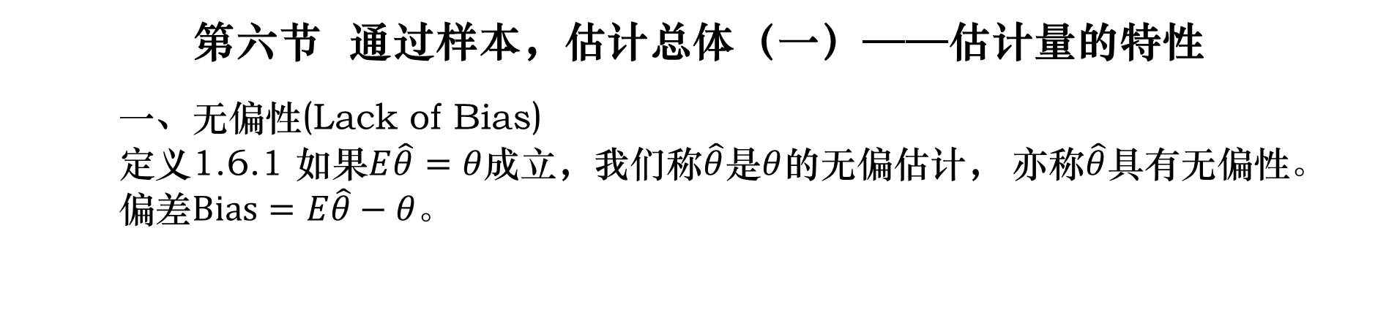
第六节 通过样本，估计总体（一）——估计量的特性
一、无偏性(Lack of Bias)
定义1.6.1 如果$E\hat{θ}=θ$成立，我们称$\hat{θ}$是$θ$的无偏估计， 亦称$\hat{θ}$具有无偏性。
偏差$Bias=E\hat{θ}−θ$。
图 1.6

Slide 37
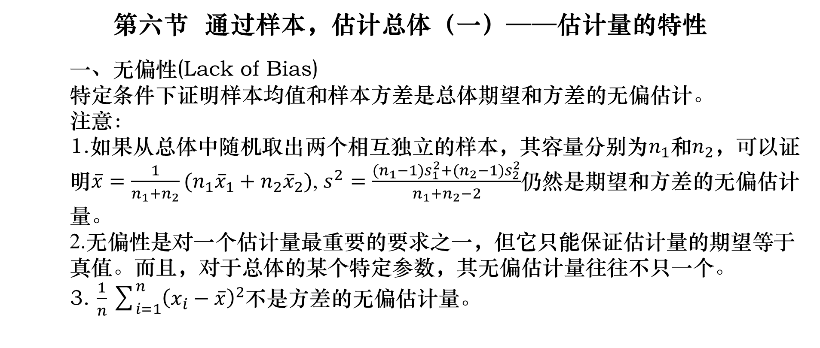
第六节 通过样本，估计总体（一）——估计量的特性
一、无偏性(Lack of Bias)
特定条件下证明样本均值和样本方差是总体期望和方差的无偏估计。
注意：
1.如果从总体中随机取出两个相互独立的样本，其容量分别为$n_{1}$和$n_{2}$，可以证明$\overline{x}=\frac{1}{n_{1}+n_{2}}(n_{1}{\overline{x}}_{1}+n_{2}{\overline{x}}_{2})$, $s^{2}=\frac{{(n}_{1}−1)s_{1}^{2}+(n_{2}−1)s_{2}^{2}}{n_{1}+n_{2}−2}$仍然是期望和方差的无偏估计量。
2.无偏性是对一个估计量最重要的要求之一，但它只能保证估计量的期望等于真值。而且，对于总体的某个特定参数，其无偏估计量往往不只一个。
3. $\frac{1}{n}\sum_{i=1}^{n}{{\left(x_{i}−\overline{x}\right)}^{2}}$不是方差的无偏估计量。

Slide 38
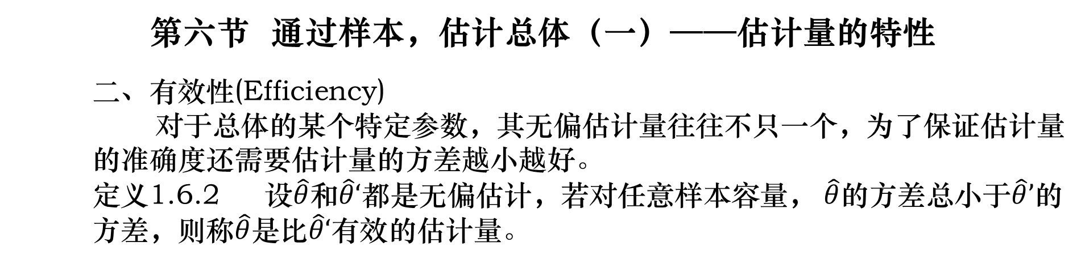
第六节 通过样本，估计总体（一）——估计量的特性
二、有效性(Efficiency)
对于总体的某个特定参数，其无偏估计量往往不只一个，为了保证估计量的准确度还需要估计量的方差越小越好。
定义1.6.2 设$\hat{θ}$和$\hat{θ}‘$都是无偏估计，若对任意样本容量， $\hat{θ}$的方差总小于$\hat{θ}’$的方差，则称$\hat{θ}$是比$\hat{θ}‘有效$的估计量。
图 1.7

Slide 39
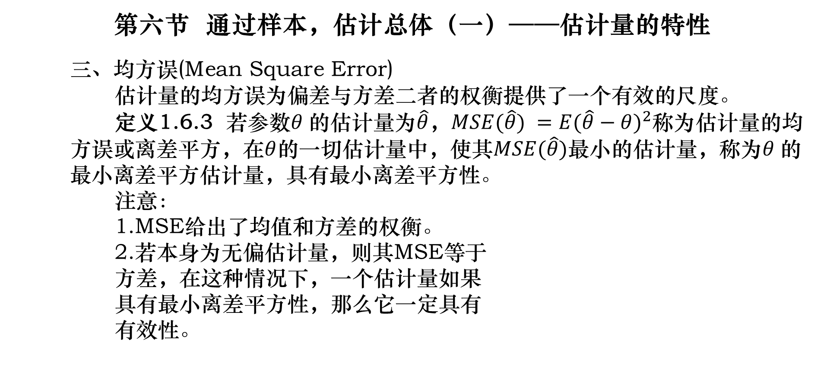
第六节 通过样本，估计总体（一）——估计量的特性
三、均方误(Mean Square Error)
估计量的均方误为偏差与方差二者的权衡提供了一个有效的尺度。
定义1.6.3 若参数$θ$的估计量为$\hat{θ}$，$MSE(\hat{θ}) =E{(\hat{θ}−θ)}^{2}$称为估计量的均方误或离差平方，在$θ$的一切估计量中，使其$MSE(\hat{θ})\text{最小的估计量，称为}θ$的最小离差平方估计量，具有最小离差平方性。
注意：
1.MSE给出了均值和方差的权衡。
2.若本身为无偏估计量，则其MSE等于
方差，在这种情况下，一个估计量如果
具有最小离差平方性，那么它一定具有
有效性。
最小离差平方(有偏，但方差极小)
无偏(无偏，但方差极大)
图 1.8

Slide 40
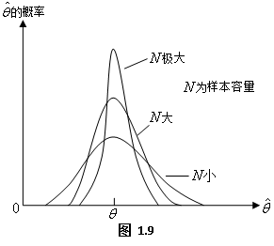
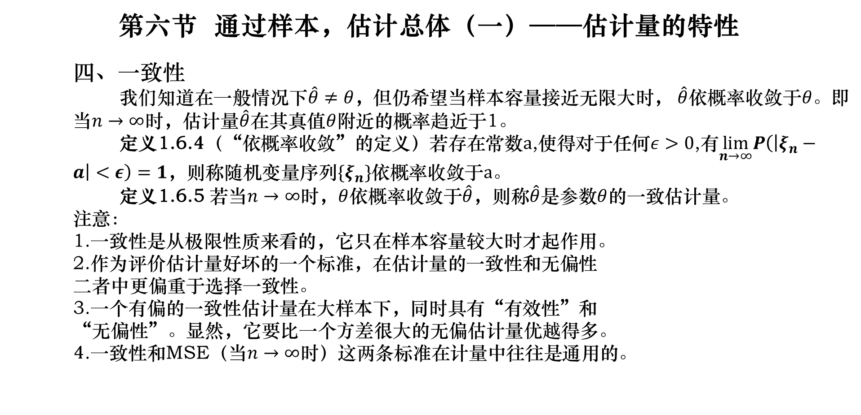
第六节 通过样本，估计总体（一）——估计量的特性
四、一致性
我们知道在一般情况下$\hat{θ}≠θ$，但仍希望当样本容量接近无限大时， $\hat{θ}$依概率收敛于$θ。$即当$n→∞$时，估计量$\hat{θ}$在其真值$θ$附近的概率趋近于1。
定义1.6.4（“依概率收敛”的定义）若存在常数$a$,使得对于任何$ε>0$,有$\lim_{n→∞}P\left(\left|ξ_{n}−a\right|<ε\right)=1$，则称随机变量序列$\{ξ_{n}\}$依概率收敛于$a$。
定义1.6.5 若当$n→∞$时，$θ$依概率收敛于$\hat{θ}$，则称$\hat{θ}$是参数$θ$的一致估计量。
注意：
1.一致性是从极限性质来看的，它只在样本容量较大时才起作用。
2.作为评价估计量好坏的一个标准，在估计量的一致性和无偏性
二者中更偏重于选择一致性。
3.一个有偏的一致性估计量在大样本下，同时具有“有效性”和
“无偏性”。显然，它要比一个方差很大的无偏估计量优越得多。
4.一致性和MSE（当$n→∞$时）这两条标准在计量中往往是通用的。

Slide 41
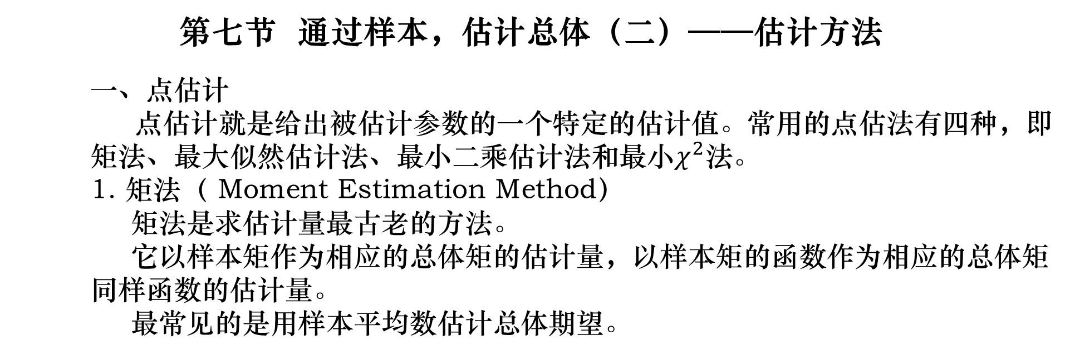
第七节 通过样本，估计总体（二）——估计方法
一、点估计
点估计就是给出被估计参数的一个特定的估计值。常用的点估法有四种，即矩法、最大似然估计法、最小二乘估计法和最小$χ^{2}法$。
1. 矩法（ Moment Estimation Method）
矩法是求估计量最古老的方法。
它以样本矩作为相应的总体矩的估计量，以样本矩的函数作为相应的总体矩同样函数的估计量。
最常见的是用样本平均数估计总体期望。

Slide 42
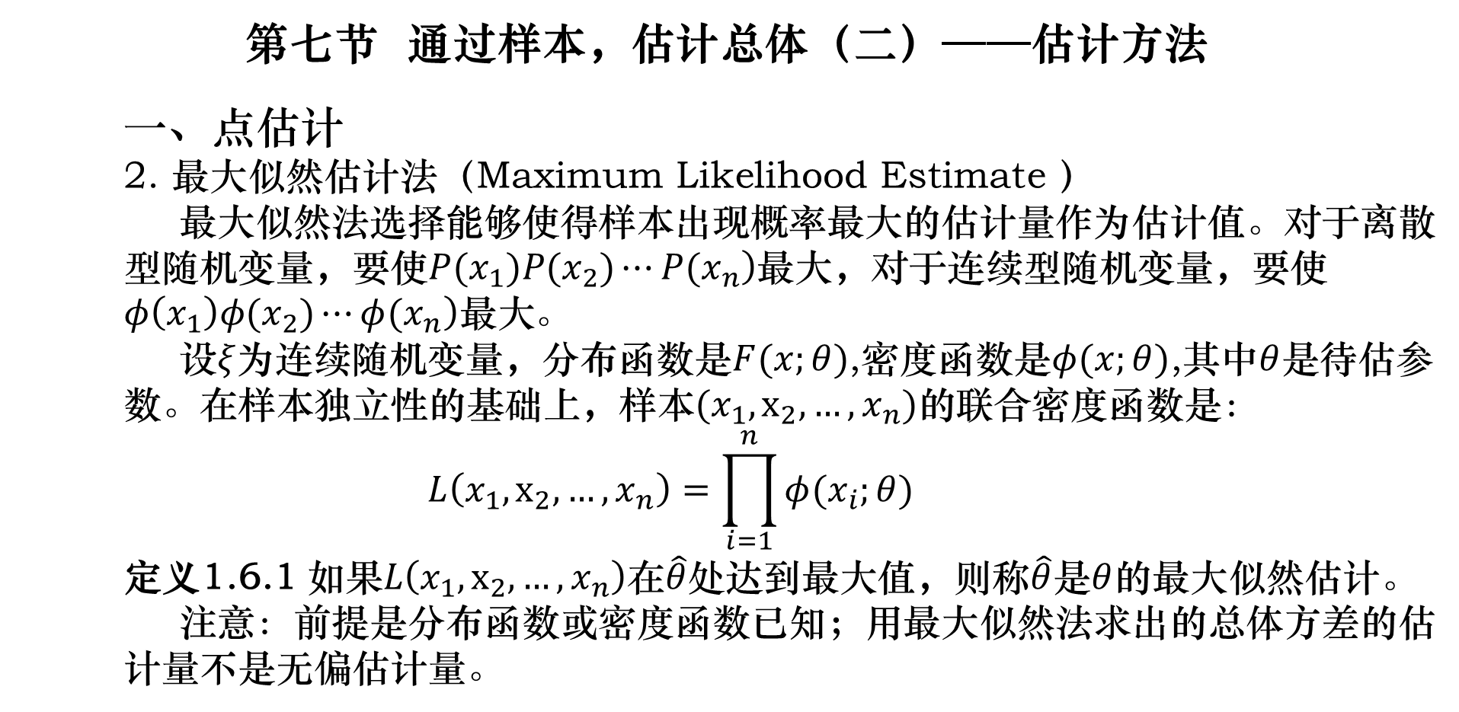
第七节 通过样本，估计总体（二）——估计方法
一、点估计
2. 最大似然估计法（Maximum Likelihood Estimate ）
最大似然法选择能够使得样本出现概率最大的估计量作为估计值。对于离散型随机变量，要使$\left.P(x_{1})P(x_{2})⋯P(x_{n}\right)$最大，对于连续型随机变量，要使$\left.φ\left(x_{1}\right)φ(x_{2})⋯φ(x_{n}\right)最大$。
设$ξ$为连续随机变量，分布函数是$F(x;θ)$,密度函数是$φ(x;θ)$,其中$θ$是待估参数。在样本独立性的基础上，样本$(x_{1},x_{2},…,x_{n})的$联合密度函数是：
$$L\left(x_{1},x_{2},…,x_{n}\right)=\prod_{i=1}^{n}{φ(x_{i};θ)}$$
定义1.6.1 如果$L\left(x_{1},x_{2},…,x_{n}\right)在\hat{θ}$处达到最大值，则称$\hat{θ}$是$θ$的最大似然估计。
注意：前提是分布函数或密度函数已知；用最大似然法求出的总体方差的估计量不是无偏估计量。

Slide 43
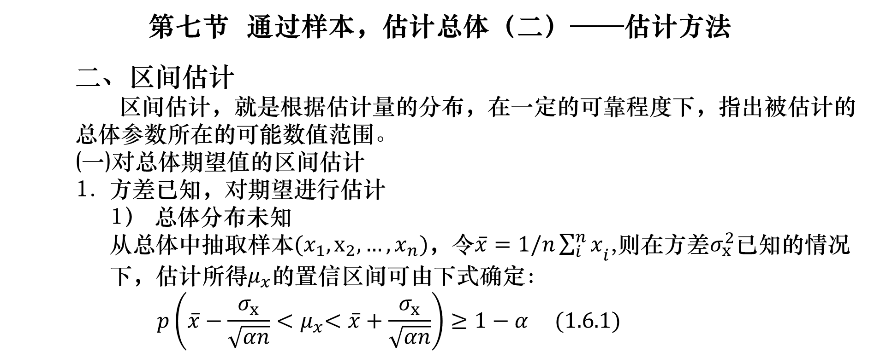
第七节 通过样本，估计总体（二）——估计方法
二、区间估计
区间估计，就是根据估计量的分布，在一定的可靠程度下，指出被估计的总体参数所在的可能数值范围。
(一)对总体期望值的区间估计
方差已知，对期望进行估计
1） 总体分布未知
从总体中抽取样本$(x_{1},x_{2},…,x_{n})$，令$\overline{x}=1/n{\sum_{i}^{n}{x}}_{i}$,则在方差$σ_{x}^{2}$已知的情况下，估计所得$μ_{x}$的置信区间可由下式确定：
$$p\left(\overline{x}−\frac{σ_{x}}{\sqrt{αn}}{<μ}_{x}<\overline{x}+\frac{σ_{x}}{\sqrt{αn}}\right)≥1−α (1.6.1)$$

Slide 44
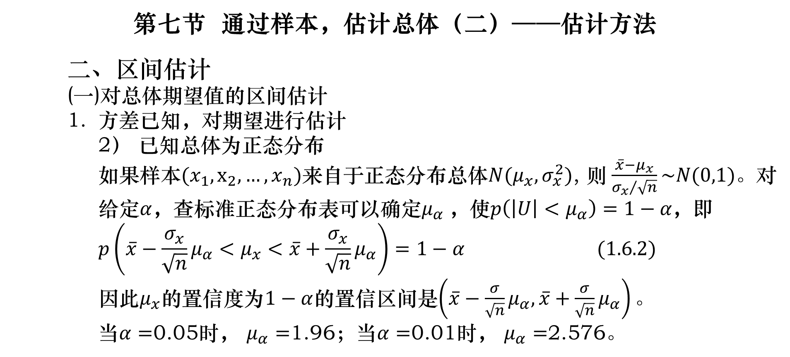
第七节 通过样本，估计总体（二）——估计方法
二、区间估计
(一)对总体期望值的区间估计
方差已知，对期望进行估计
2） 已知总体为正态分布
如果样本$(x_{1},x_{2},…,x_{n})$来自于正态分布总体$N(μ_{x},σ_{x}^{2})$, 则$\frac{\overline{x}−μ_{x}}{{σ_{x}}/{\sqrt{n}}}\sim N(0,1)$。对给定$α$，查标准正态分布表可以确定$μ_{α}$，使$p\left(\left|U\right|<μ_{α}\right)=1−α，$即
$$p\left(\overline{x}−\frac{σ_{x}}{\sqrt{n}}μ_{α}<μ_{x}<\overline{x}+\frac{σ_{x}}{\sqrt{n}}μ_{α}\right)=1−α (1.6.2)$$
因此$μ_{x}$的置信度为$1−α$的置信区间是$\left(\overline{x}−\frac{σ}{\sqrt{n}}μ_{α},\overline{x}+\frac{σ}{\sqrt{n}}μ_{α}\right)。$
当$α=$0.05时， $μ_{α}=$1.96；当$α=$0.01时， $μ_{α}=$2.576。

Slide 45
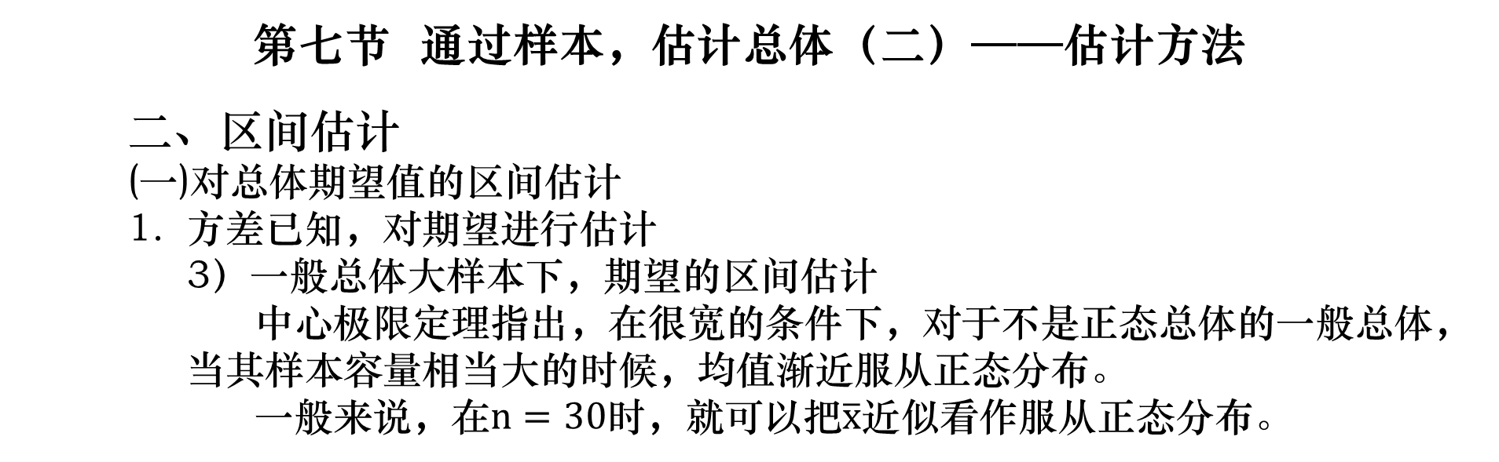
第七节 通过样本，估计总体（二）——估计方法
二、区间估计
(一)对总体期望值的区间估计
方差已知，对期望进行估计
3）一般总体大样本下，期望的区间估计
中心极限定理指出，在很宽的条件下，对于不是正态总体的一般总体，当其样本容量相当大的时候，均值渐近服从正态分布。
一般来说，在$n=30$时，就可以把$\overline{x}$近似看作服从正态分布。

Slide 46
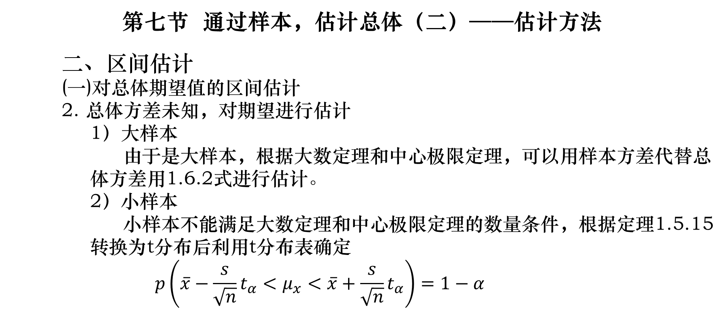
第七节 通过样本，估计总体（二）——估计方法
二、区间估计
(一)对总体期望值的区间估计
2. 总体方差未知，对期望进行估计
1）大样本
由于是大样本，根据大数定理和中心极限定理，可以用样本方差代替总体方差用1.6.2式进行估计。
2）小样本
小样本不能满足大数定理和中心极限定理的数量条件，根据定理1.5.15转换为t分布后利用t分布表确定
$$p\left(\overline{x}−\frac{s}{\sqrt{n}}t_{α}<μ_{x}<\overline{x}+\frac{s}{\sqrt{n}}t_{α}\right)=1−α$$

Slide 47
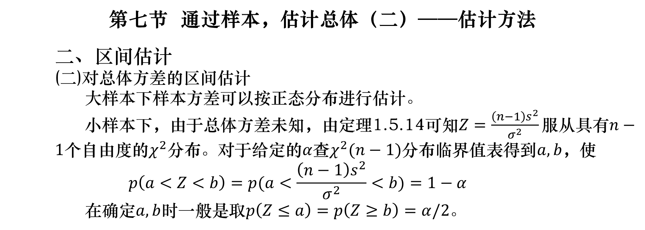
第七节 通过样本，估计总体（二）——估计方法
二、区间估计
(二)对总体方差的区间估计
大样本下样本方差可以按正态分布进行估计。
小样本下，由于总体方差未知，由定理1.5.14可知$Z=\frac{\left(n−1\right)s^{2}}{σ^{2}}服从$具有$n−1$个自由度的$χ^{2}分布$。对于给定的$α$查$χ^{2}(n−1)$分布临界值表得到$a,b$，使
$$p\left(a<Z<b\right)=p(a<\frac{\left(n−1\right)s^{2}}{σ^{2}}<b)=1−α$$
在确定$a,b$时一般是取$p\left(Z≤a\right)=p\left(Z≥b\right)=α/2$。

Slide 48
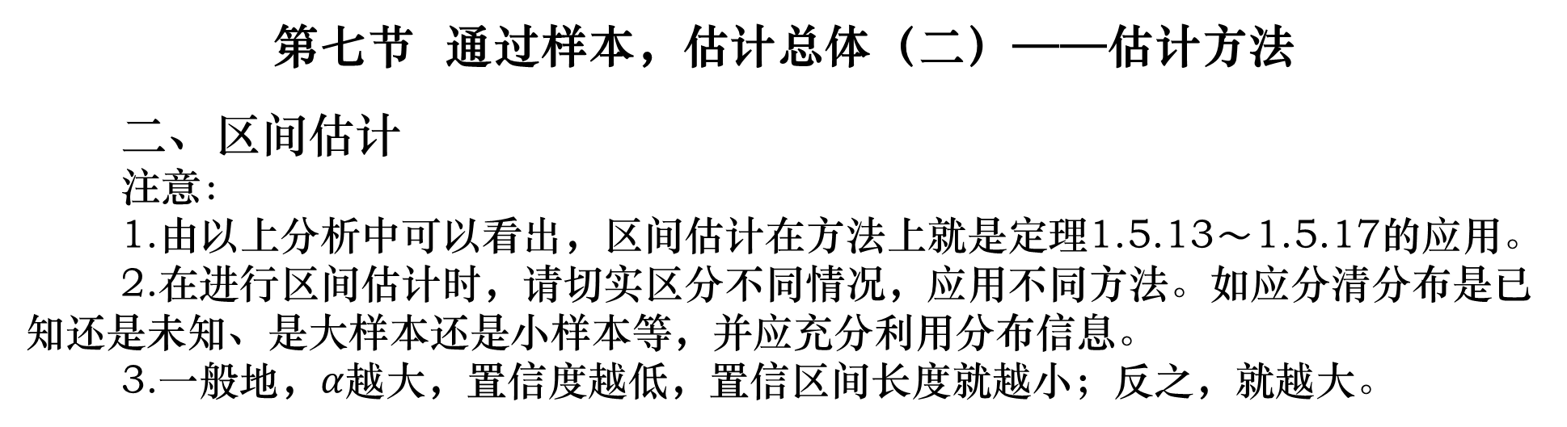
第七节 通过样本，估计总体（二）——估计方法
二、区间估计
注意：
1.由以上分析中可以看出，区间估计在方法上就是定理1.5.13～1.5.17的应用。
2.在进行区间估计时，请切实区分不同情况，应用不同方法。如应分清分布是已知还是未知、是大样本还是小样本等，并应充分利用分布信息。
3.一般地，$α$越大，置信度越低，置信区间长度就越小；反之，就越大。

Slide 49
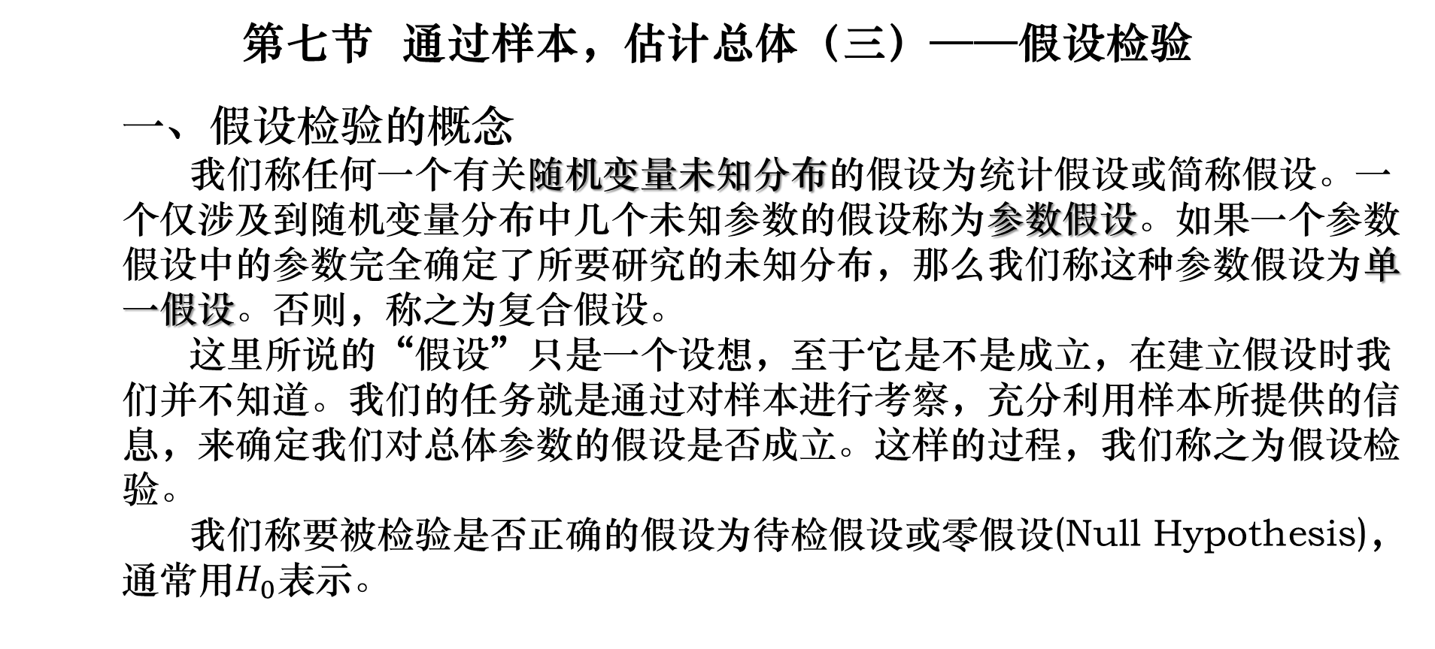
第七节 通过样本，估计总体（三）——假设检验
一、假设检验的概念
我们称任何一个有关随机变量未知分布的假设为统计假设或简称假设。一个仅涉及到随机变量分布中几个未知参数的假设称为参数假设。如果一个参数假设中的参数完全确定了所要研究的未知分布，那么我们称这种参数假设为单一假设。否则，称之为复合假设。
这里所说的“假设”只是一个设想，至于它是不是成立，在建立假设时我们并不知道。我们的任务就是通过对样本进行考察，充分利用样本所提供的信息，来确定我们对总体参数的假设是否成立。这样的过程，我们称之为假设检验。
我们称要被检验是否正确的假设为待检假设或零假设(Null Hypothesis)，通常用$H_{0}$表示。

Slide 50
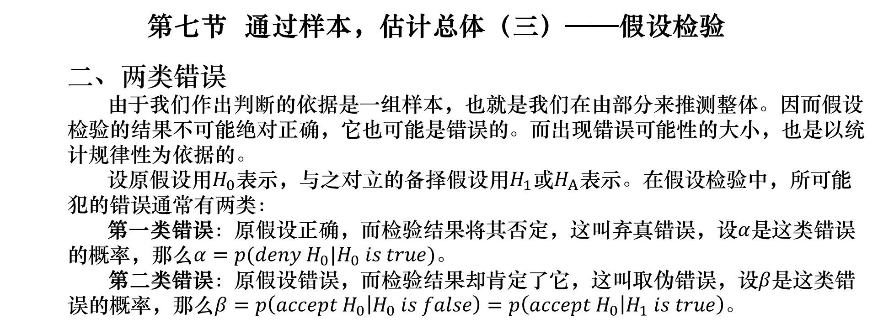
第七节 通过样本，估计总体（三）——假设检验
二、两类错误
由于我们作出判断的依据是一组样本，也就是我们在由部分来推测整体。因而假设检验的结果不可能绝对正确，它也可能是错误的。而出现错误可能性的大小，也是以统计规律性为依据的。
设原假设用$H_{0}$表示，与之对立的备择假设用$H_{1}$或$H_{A}$表示。在假设检验中，所可能犯的错误通常有两类：
第一类错误：原假设正确，而检验结果将其否定，这叫弃真错误，设$α$是这类错误的概率，那么$α=p(deny H_{0}|H_{0} is true)$。
第二类错误：原假设错误，而检验结果却肯定了它，这叫取伪错误，设$β$是这类错误的概率，那么$β=p\left(accept H_{0} | H_{0} is false\right)=p\left(accept H_{0} | H_{1} is true\right)。$

Slide 51

第七节 通过样本，估计总体（三）——假设检验
二、两类错误
一般地，我们在进行假设检验前，根据Neyman-Pearson方法，总是事先选取一个小正数如5％或1％作为$α$的确定值，即我们限定当$H_{0}$事实上正确而我们的检验结果将其否定的概率应该小于5％或1％。根据习惯，我们称$α$为假设检验的显著性水平或检验水平(Significance Level)， $1−β$假设检验的检验能力(Power of Test)。

Slide 52
第七节 通过样本，估计总体（三）——假设检验
三、假设检验与区间估计的关系：置信区间法
对比区间估计和假设检验两种情况，我们会发现区间估计实际上给出了一种进行假设检验的方法。若原假设落在置信区间内，那么我们显然应接受原假设。这种利用区间估计来进行假设检验的方法称为置信区间法。
在置信区间法下，随着检验水平的减小(即第一类错误概率减小)，例如从5％→1％，区间估计的置信度就会加大(从95％→99％)，置信度的加大会使置信区间长度变大。
各种形式的假设检验，都可以转化为区间估计的问题。

Slide 53

第七节 通过样本，估计总体（三）——假设检验
四、假设检验的应用：一个正态总体的假设检验

Slide 54


Slide 55
第七节 通过样本，估计总体（三）——假设检验
五、 “小概率原理”在假设检验中的应用
数理统计中的“小概率原理”认为：概率很小的事件在一次抽样检验中几乎是不可能发生的。我们进行各种假设检验的依据就是“小概率原理”，如果根据原假设，推出了一个违背此原理的结论，我们就必须拒绝它。所谓检验水平，就是对什么是小概率事件做出的量的规定。

Slide 56
总 结
1.数理统计研究的核心问题是如何从样本来推断总体的性质。作为观察者，我们对总体的状况往往是不了解的，所能做到的只是对总体进行随机抽样，从而获得一组样本，再通过对这组样本的研究，进而估计总体的各种属性(参见图1.2)。样本是总体的一部分，图上的箭头表示了我们的研究方向。我们的各种研究，都是基于样本之上的。
2.为了描述统计总体，我们引入了随机变量。通过随机变量的分布函数进行研究，进而对总体进行全面的描述。
3.总体就是一个随机变量。

Slide 57
4.对通过点估法得到的参数估计量，我们常常用假设检验来检验其合理性，同时也用估计量的特性对其进行衡量。一般认为，一个点估计提供的估计量，应当首先具备一个好的估计量所必须具备的特性，如无偏性和有效性；其次应通过对它的显著性检验(即假设检验)；而后才可以被看成总体参数的一个合理估计量。
5.区间估计和假设检验是从不同角度阐述同一统计方法，具有同质性。
6.我们在区间估计和假设检验中，广泛地应用了定理1.5.13～1.5.17的结论。这是因为正是这五个定理给出了母体分布和样本分布之间的关系，它们是在我们已知的样本和我们未知的母体之间相互联系的桥梁。

